Slide 1

MÓDULO 6 · ONDAS E ACÚSTICA · AULA 82
Natureza do Som
Ondas sonoras longitudinais
Natureza do Som (Ondas sonoras longitudinais)

Slide 2
Para começar
Numa explosão no espaço, como mostrado em filmes, o som seria realmente ouvido?
POSSOR · Ondas e Acústica · Aula 82
2

Slide 3
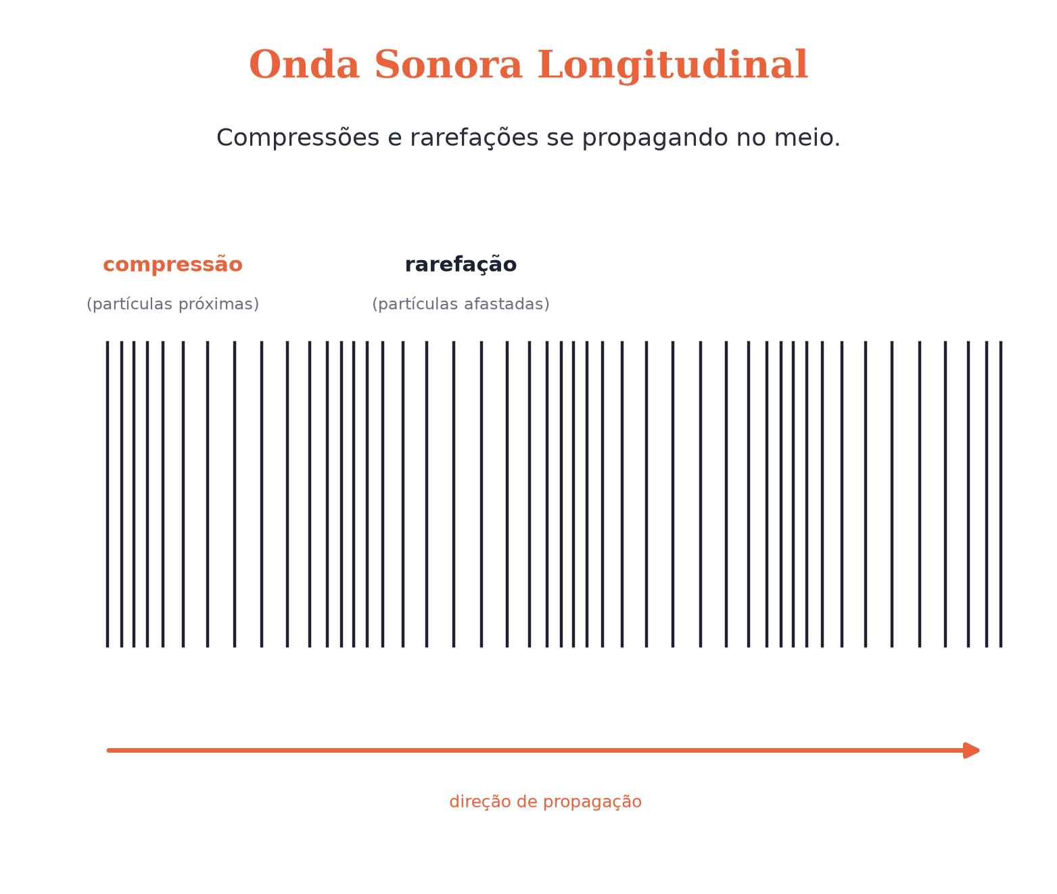
O conceito central
Som é uma onda mecânica longitudinal, feita de compressões e rarefações do ar — não existe som no vácuo.
POSSOR · Ondas e Acústica · Aula 82
3

Slide 4
Como funciona
O som se propaga por um padrão que se repete:
• Compressão: partículas do ar mais próximas (pressão mais alta)
• Rarefação: partículas do ar mais afastadas (pressão mais baixa)
POSSOR · Ondas e Acústica · Aula 82
4

Slide 5

Cuidado com essa armadilha
Filmes mostram explosões "barulhentas" no espaço, mas isso é fisicamente impossível — não há meio material para o som se propagar.
POSSOR · Ondas e Acústica · Aula 82
5

Slide 6
Exemplo resolvido
Classificar o som quanto ao meio e à direção de vibração.
Precisa de ar/meio material
É mecânica
Vibra na mesma direção da propagação: longitudinal
POSSOR · Ondas e Acústica · Aula 82
6

Slide 7
Roteiro de hoje
1
Pergunta inicial
2
Compressão e rarefação
3
Velocidade em cada meio
4
Exercícios
POSSOR · Ondas e Acústica · Aula 82
7

Slide 8

Hora dos Exercícios — Fixação
QUESTÃO 1
Explique por que uma explosão no vácuo do espaço, como mostrada em filmes de ficção científica, não produziria nenhum som audível na realidade.
💡 Dica
Sem meio material, sem som — mesmo que a explosão seja gigante.
POSSOR · Ondas e Acústica · Aula 82
8

Slide 9

Gabarito e Encerramento
Resposta
Som é uma onda mecânica, que exige um meio material com partículas para se propagar através de compressões e rarefações. No vácuo do espaço não há partículas de nenhum meio, então não há como o som se propagar — a cena de filme é fisicamente incorreta.
Resumo da Aula
Sem partículas de um meio, não existe compressão nem rarefação — logo, não existe som.
• O som viaja mais rápido em sólidos, depois líquidos, depois gases.
Próxima aula: Qualidades Fisiológicas do Som (Altura, intensidade e timbre).
POSSOR · Ondas e Acústica · Aula 82
9

